Slide 1

Clase 28. Programación Backend
Global & Child process

Slide 2


Conocer acerca del objeto process.
Aplicar child_process y sus métodos.
Comprender los procesos en NodeJS.
OBJETIVOS DE LA CLASE

Slide 3

CRONOGRAMA DEL CURSO
Clase 27
Clase 28
Clase 29
Proceso principal del servidor
Global & Child Process
Clusters y Escalabilidad

Slide 4

GLOBAL PROCESS

Slide 5
OBJETO PROCESS

Slide 6

Objeto Process
Como ya hemos visto, el objeto process es una variable global disponible en NodeJS que nos ofrece diversas informaciones y utilidades acerca del proceso que está ejecutando un script Node.
Contiene diversos métodos, eventos y propiedades que nos sirven no solo para obtener datos del proceso actual, sino también para controlarlo.
Al ser un objeto global quiere decir que lo puedes usar en cualquier localización de tu código NodeJS, sin tener que hacer el correspondiente require().

Slide 7
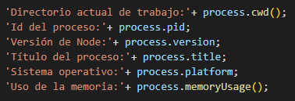
Datos del proceso
Algunos ejemplos de los datos del proceso que se pueden consultar con el objeto process.

Slide 8


Salir de la ejecución
A veces, se necesita salir de la ejecución de un programa en Node. Esto lo podemos conseguir mediante el método exit del objeto process.
Provocará que el programa acabe, incluso en el caso que haya operaciones asíncronas que no se hayan completado o que se esté escuchando eventos diversos en el programa.
👉 El método exit puede recibir opcionalmente un código de salida. Si no indicamos nada se entiende "0" como código de salida.

Slide 9
Función ‘.on( )’
La mayor funcionalidad de process está contenida en la función ‘.on()’.
Dicha función está escuchando durante todo el proceso que se ejecuta, es por eso que solo se puede actuar sobre su callback.
Se define como se definen los eventos en Javascript. En el método on, indicando el tipo de evento que queremos escuchar y un callback que se ejecutará cuando ese evento se dispare.

Slide 10

Evento ‘beforeExit’
Normalmente, el proceso de Node se cerrará cuando no haya trabajo programado, pero un oyente registrado en el evento beforeExit puede realizar llamadas asincrónicas y, por lo tanto, hacer que el proceso de Node continúe.

Slide 11

Evento ‘exit’
El evento exit se emite cuando el proceso de Node está a punto de salir como resultado de que:
El método process.exit( ) se llama explícitamente.
El ciclo de eventos de Node ya no tiene ningún trabajo adicional que realizar.
No hay forma de evitar la salida del bucle de eventos en este punto, y una vez que todos los oyentes de 'salida' hayan terminado de ejecutar, el proceso de Node terminará.

Slide 12
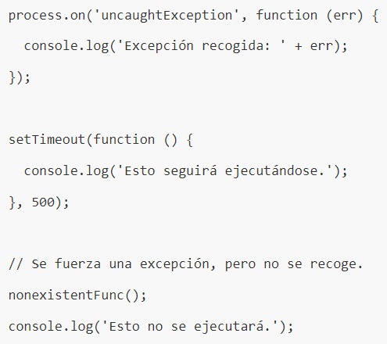
Evento ‘uncaughtException’
Se emite cuando una excepción es devuelta hacia el bucle de evento.
Si se agregó un listener a esta excepción, no se producirá la acción por defecto (imprimir una traza del stack y salir).
Es un mecanismo muy básico para manejar excepciones.

Slide 13

‘process.execPath’
Esta propiedad devuelve el nombre de la ruta absoluta del ejecutable que inició el proceso Node. Los enlaces simbólicos, si los hay, se resuelven.
Ejemplo de ruta:

Slide 14
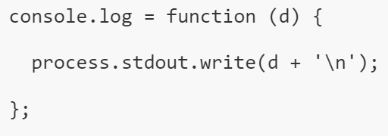
‘process.stdout.write’
La propiedad process.stdout devuelve una secuencia conectada a stdout.
Es un stream de escritura para stdout.
Ejemplo de la definición de console.log:

Slide 15
CHILD PROCESS

Slide 16
https://www.motocms.com/blog/en/node-js-vs-php-performance/#:~:text=This%20is%20perhaps%20the%20most,some%20money%20from%20your%20account.
Single Thread
https://www.google.com/search?q=concurrent+vs+parallel&oq=concurrent+vs+par&aqs=chrome.0.0i512j69i57j0i512l8.4676j1j7&sourceid=chrome&ie=UTF-8
Cuando ponemos en marcha un programa escrito en NodeJS se dispone de un único hilo de ejecución.
Una ventaja de esto es que permite atender mayor demanda con menos recursos.
Todas las operaciones que NodeJS no puede realizar al instante (operaciones no bloqueantes), liberan el proceso, es decir, se libera para atender otras solicitudes.
El hilo principal podrá estar atento a solicitudes, pero una vez que se atiendan, Node podrá levantar de manera interna otros procesos para realizar todo tipo de acciones que se deban producir como respuesta a esas solicitudes. Estos procesos secundarios pueden crearse con el módulo child_process.

Slide 17
Proceso hijo
Un proceso hijo es un proceso creado por un proceso padre.
Node nos permite ejecutar un comando del sistema dentro de un proceso hijo y escuchar su entrada / salida.
Es habitual crear procesos secundarios para ejecutar comandos sobre su sistema operativo cuando necesitan manipular el resultado de sus programas Node con un shell.
Podemos crear procesos hijo de 4 formas diferentes:
exec( )
execFile( )
spawn( )
fork( )

Slide 18
FORMAS DE CREAR PROCESOS HIJO

Slide 19
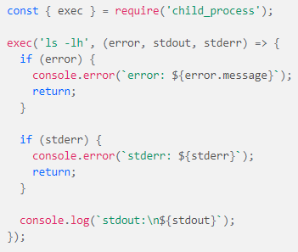
Proceso secundario con ‘exec( )’.
Requerimos el comando exec del módulo child_process.
En la ejecución de la función exec, el primer argumento es el comando ls-lh. Este, enumera todos los archivos y carpetas del directorio actual en formato largo, con un tamaño total de archivo en unidades legibles por el ser humano en la parte superior del resultado.

Slide 20
Proceso secundario con ‘exec( )’.
El segundo argumento es el callback, el cual a su vez tiene 3 parámetros.
Si el comando no se ejecuta, se imprime el motivo en error.
Si el comando se ejecutó correctamente, cualquier dato que escriba al flujo de resultado estándar se captura en stdout y cualquier dato que escriba al flujo error estándar se captura en stderr.

Slide 21
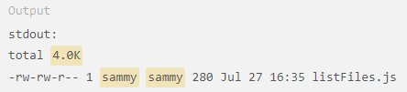
Proceso secundario con ‘exec( )’.
Al ejecutar el archivo en la terminal el output será como el que se muestra en la imagen.
Esto enumera el contenido del directorio child-processes en formato largo, junto con el tamaño del contenido en la parte superior. Sus resultados tendrán su propio usuario y grupo en lugar de sammy.
Esto muestra que el programa listFiles.js ejecutó correctamente el comando shell ls -lh.

Slide 22
Proceso secundario con ‘execFile( )’.
La diferencia principal entre las funciones execFile() y exec() es que el primer argumento de execFile() es ahora una ruta a un archivo ejecutable en vez de un comando.
El resultado del archivo ejecutable se guarda en un búfer como exec(), al que accedemos a través de una función callback con los parámetros error, stdout y stderr.

Slide 23
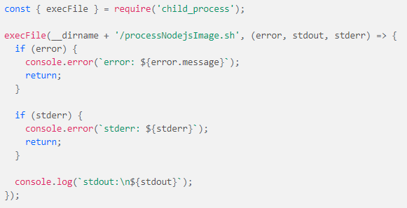
Proceso secundario con ‘execFile( )’.
Ahora requerimos el método execFile del módulo child_process.
Como observamos en el código, ahora el primer parámetro es la ruta, en este caso, de un script de bash.
Luego, el código funciona de igual forma que con el comando exec.

Slide 24
Proceso secundario con ‘fork( )’.
La función fork() es una variación que permite la comunicación entre el proceso principal y el secundario.
Además de recuperar datos desde el proceso secundario, un proceso principal puede enviar mensajes al proceso secundario en ejecución. Del mismo modo, el proceso secundario puede enviar mensajes al proceso principal.
Si un servidor web está bloqueado, no puede procesar ninguna nueva solicitud entrante hasta que el código de bloqueo haya completado su ejecución. Fork evita el bloqueo corriendo el proceso secundario bloqueante en un hilo aparte.

Slide 25
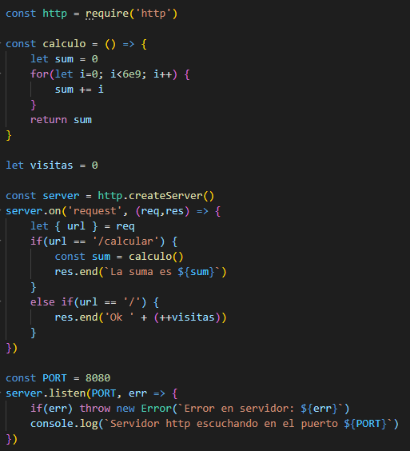
Proceso secundario con ‘fork( )’.
const http = require("http");
const calculo = () => {
let sum = 0;
for (let i = 0; i < 6e9; i++) {
sum += i;
}
return sum;
};
let visitas = 0;
const server = http.createServer();
server.on("request", (req, res) => {
let { url } = req;
if (url == "/calcular") {
const sum = calculo();
res.end(`La suma es ${sum}`);
} else if (url == "/") {
res.end("Ok " + ++visitas);
}
});
const PORT = 8080;
server.listen(PORT, (err) => {
if (err) throw new Error(`Error en servidor: ${err}`);
console.log(`Servidor http escuchando en el puerto ${PORT}`);
});
Creamos un servidor, que ejecuta la función calculo().
Se puede ver que se va a ejecutar de forma muy lenta, ya que el bucle de la función va a iterar hasta que el contador sea 6e9.
Por lo tanto, este es un servidor bloqueante. Es decir, que todos los otros procesos o request se bloquean por el tiempo que tarda en ejecutarse la función calcular.

Slide 26
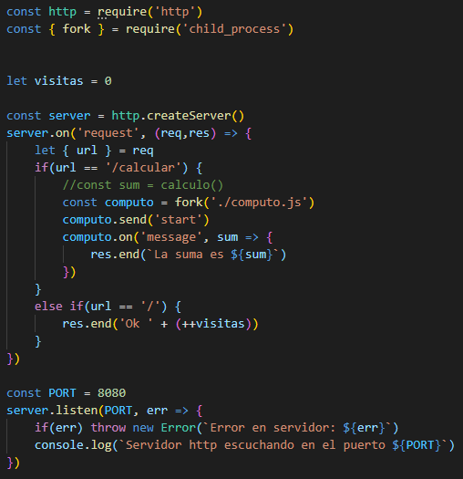
const http = require("http");
const { fork } = require("child_process");
let visitas = 0;
const server = http.createServer();
server.on("request", (req, res) => {
let { url } = req;
if (url == "/calcular") {
// const sum = calculo();
let computo = fork("./computo.js");
computo.send("start");
computo.on("message", (msg) => {
const { data, type } = msg;
switch (type) {
case "sum":
res.end(`La suma es ${data}`);
break;
case "otra cosa":
res.end(`La data es ${data}`);
break;
}
});
} else if (url == "/") {
res.end("Ok " + ++visitas);
}
});
const PORT = 8080;
server.listen(PORT, (err) => {
if (err) throw new Error(`Error en servidor: ${err}`);
console.log(`Servidor http escuchando en el puerto ${PORT}`);
});
Proceso secundario con ‘fork( )’.
En este caso, tenemos un servidor no-bloqueante.
La función calcular, ahora se encuentra en el archivo computo.js.
Cuando se quiere acceder a la ruta /calcular se crea un proceso secundario con fork.
De esta forma, cualquier otro request se atenderá en forma correcta cuando se esté realizando la operación de cálculo.
process.on("message", (msg) => {
if (msg == "start") {
let sum = 0;
for (let i = 0; i < 1000000000000; i++) {
sum += i;
}
process.send({ type: "sum", data: sum });
}
});

Slide 27
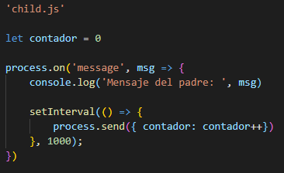
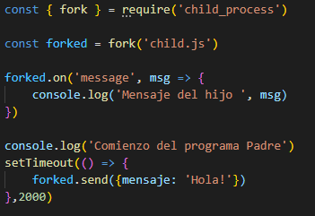
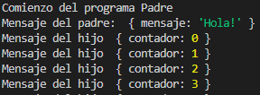
Proceso secundario con ‘fork( )’.
En este ejemplo, tenemos un componente hijo, llamado child.js (primera imágen) el cual se va a ejecutar en un proceso secundario conectado con el proceso principal (segunda imágen).
En la tercera imagen, podemos observar el intercambio de mensajes entre el proceso hijo y el proceso padre al ejecutarlo en la terminal.

Slide 28


14
USANDO EL OBJETO PROCESS

Slide 29

AGREGAR DOTENV
Formato: link a un repositorio en Github con el proyecto cargado. Sugerencia: no incluir los node_modules
>> Consigna: Sobre el proyecto del último desafío entregable, mover todas las claves y credenciales utilizadas a un archivo .env, y cargarlo mediante la librería dotenv. La única configuración que no va a ser manejada con esta librería va a ser el puerto de escucha del servidor. Éste deberá ser leído de los argumento pasados por línea de comando, usando alguna librería (minimist o yargs). En el caso de no pasar este parámetro por línea de comandos, conectar por defecto al puerto 8080. Observación: por el momento se puede dejar la elección de sesión y de persistencia explicitada en el código mismo. Más adelante haremos también parametrizable esta configuración.

Slide 30

USANDO EL OBJETO PROCESS
Formato: link a un repositorio en Github con el proyecto cargado. Sugerencia: no incluir los node_modules
>> Consigna: Agregar una ruta '/info' que presente en una vista sencilla los siguientes datos: - Argumentos de entrada - Path de ejecución - Nombre de la plataforma (sistema operativo) - Process id - Versión de node.js - Carpeta del proyecto - Memoria total reservada (rss)

Slide 31
USANDO EL OBJETO PROCESS
Formato: link a un repositorio en Github con el proyecto cargado. Sugerencia: no incluir los node_modules
>> Consigna: Agregar otra ruta '/api/randoms' que permita calcular un cantidad de números aleatorios en el rango del 1 al 1000 especificada por parámetros de consulta (query). Por ej: /randoms?cant=20000. Si dicho parámetro no se ingresa, calcular 100.000.000 números. El dato devuelto al frontend será un objeto que contendrá como claves los números random generados junto a la cantidad de veces que salió cada uno. Esta ruta no será bloqueante (utilizar el método fork de child process). Comprobar el no bloqueo con una cantidad de 500.000.000 de randoms. Observación: utilizar routers y apis separadas para esta funcionalidad.

Slide 32


¿PREGUNTAS?

Slide 33
¡MUCHAS GRACIAS!
Resumen de lo visto en clase hoy:
Global Process.
Child-process.

Slide 34

OPINA Y VALORA ESTA CLASE

Slide 35
#DEMOCRATIZANDOLAEDUCACIÓN

